Slide 1
Sortari

Slide 2
Teste
In slide-urile urmatoare o sa avem timpii de executie pt urmatoarele teste pt array-uri random/crescator/descrescator/constant:
Numar de numere = 1.000, Valoarea maxima = 1.000;
Numar de numere = 10.000, Valoarea maxima = 100.000;
Numar de numere = 100.000, Valoarea maxima = 1.000.000;
Numar de numere = 1.000.000, Valoarea maxima = 1.000.000;
Numar de numere = 10.000.000, Valoarea maxima = 10.000.000;
Numar de numere = 10.000.000, Valoarea maxima = 1.000.000.000;
Numar de numere = 100.000.000, Valoarea maxima = 2.000.000.000.

Slide 3
Restrictii
Nu o sa sortam cu Bubble daca sunt mai mult de 10.000 de elemente, datorita eficientei reduse ( Bubble are O(n^2) ).
Nu o sa sortam cu Count daca sunt elemetne mai mari de 100.000.000, datorita memoriei ce este necesara.
Nu o sa sortam cu Quick daca array-ul este crescator/ descrescator/ constant, datorita eficientei reduse.

Slide 4
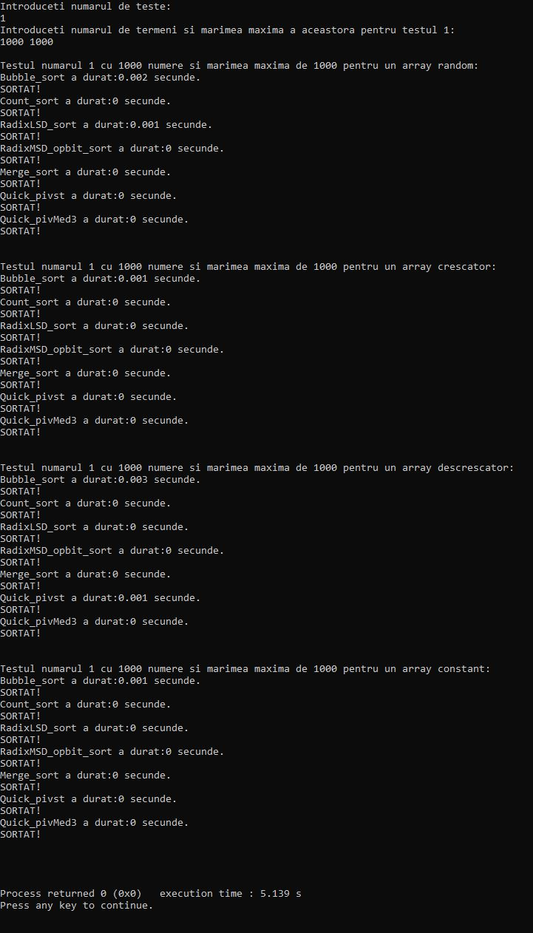
Test 1
Numar de numere = 1.000
Valoarea maxima = 1.000

Slide 5
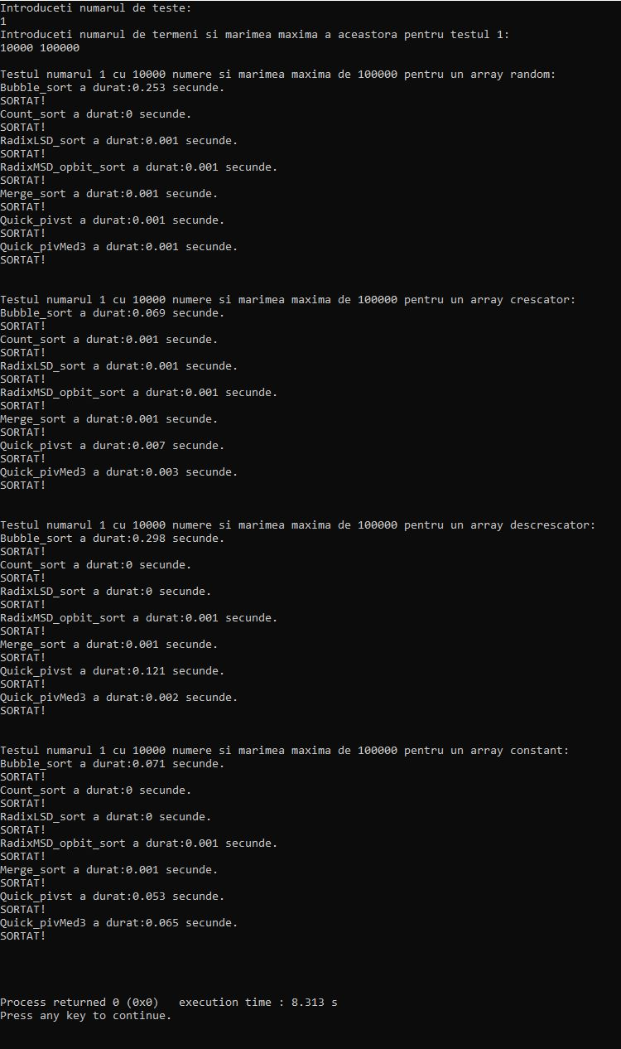
Test 2
Numar de numere = 10.000
Valoarea maxima = 100.000

Slide 6
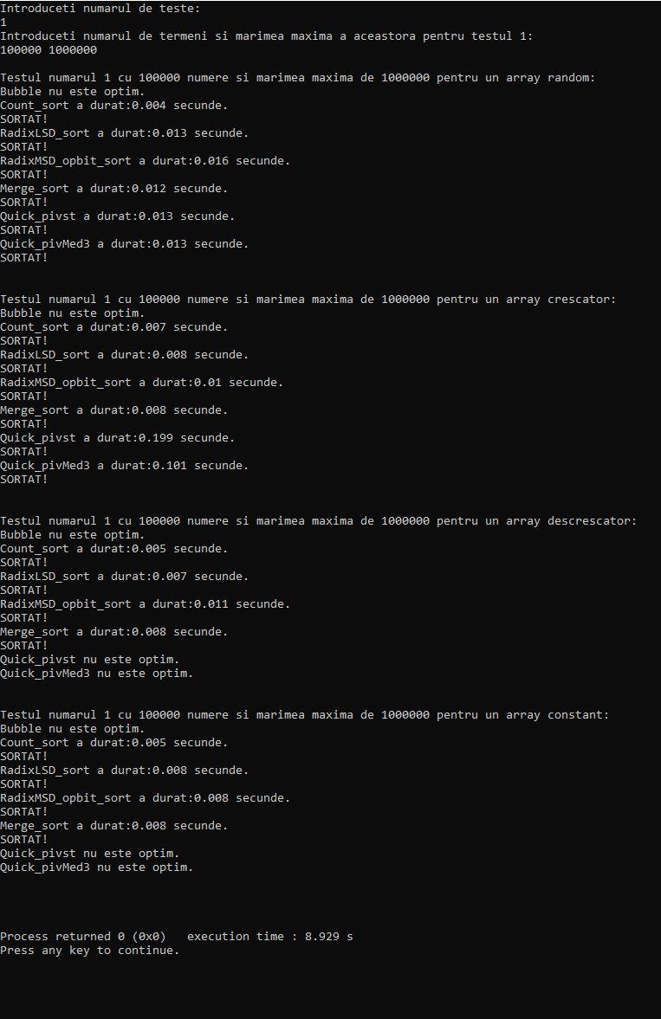
Test 3
Numar de numere = 100.000
Valoarea maxima = 1.000.000

Slide 7
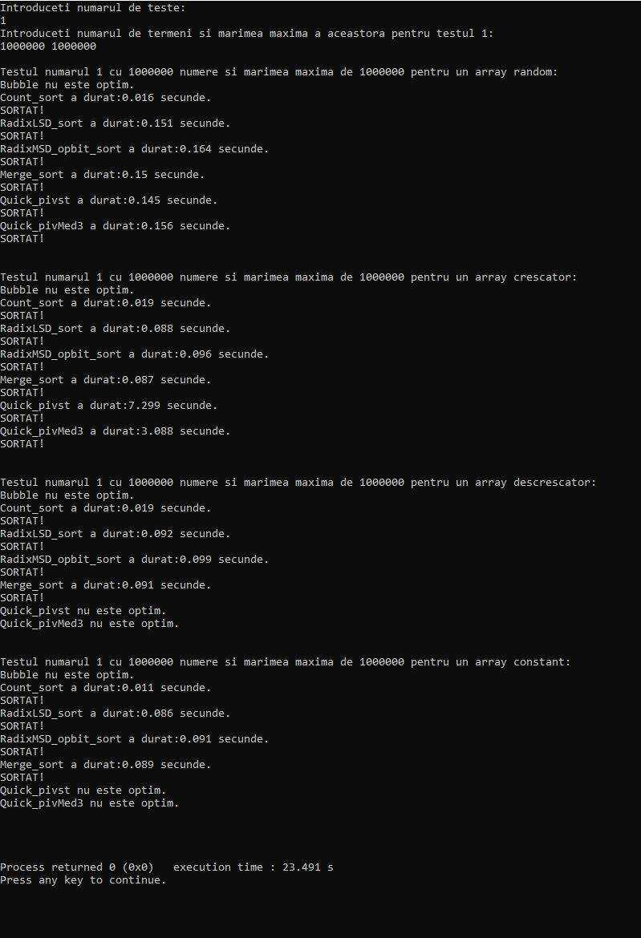
Test 4
Numar de numere = 1.000.000
Valoarea maxima = 1.000.000

Slide 8
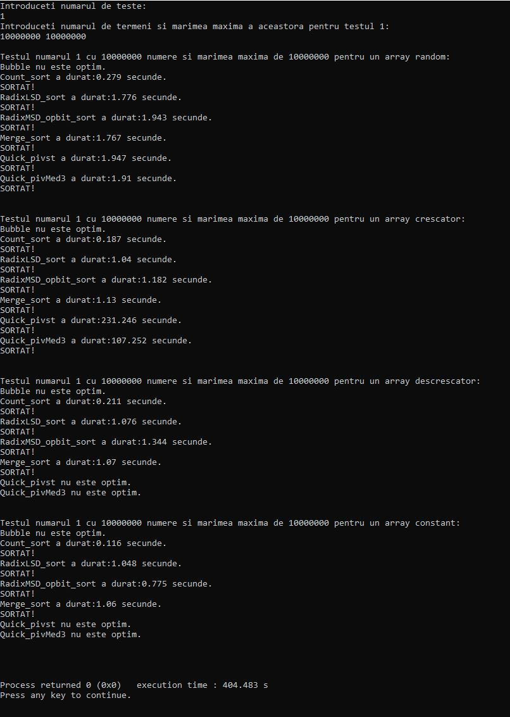
Test 5
Numar de numere = 10.000.000
Valoarea maxima = 10.000.000

Slide 9
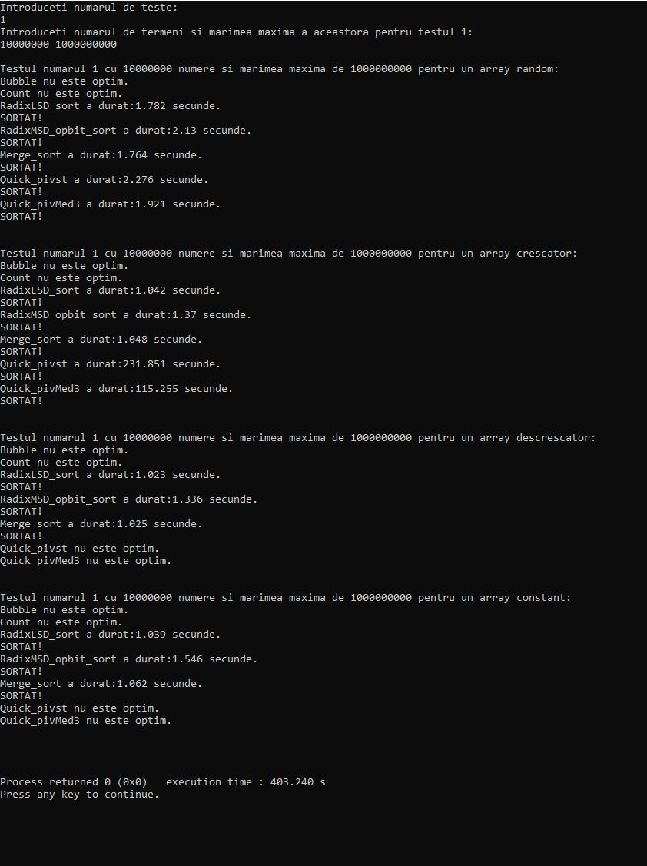
Test 6
Numar de numere = 10.000.000
Valoarea maxima = 1.000.000.000

Slide 10
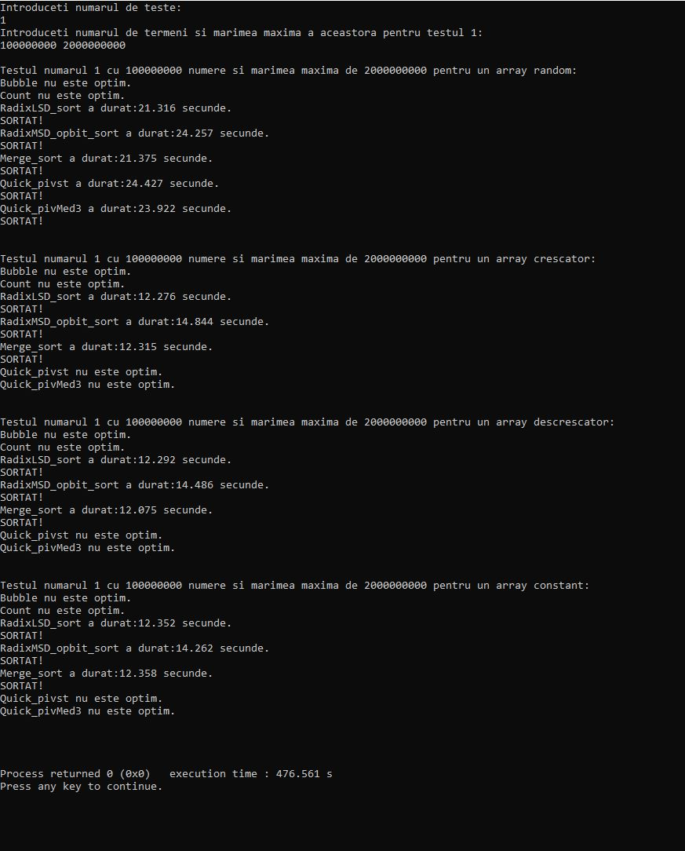
Test 7
Numar de numere = 100.000.000
Valoarea maxima = 2.000.000.000

Slide 11
Concluzii
Per total Bubble este dependent de numarul de numere din input si are si o complexitate redusa, ceea ce o face o sortare slaba.
Count este dependent de valoarea maxima a numerelor, dar este cea mai buna sortare in cazul in care valoarea maxima este mica.
Quick este foarte bun pentru array-uri random, dar are o complexitate foarte redusa pentru array-uri crescatoare/ descrescatoare/ constante.
Iar Merge si Radix sunt universal foarte bune, Radix MSD cu operatii pe biti fiind cea mai buna alegere.

